Slide 1


Algoritmusok és adatszerkezetek I. 2. Előadás
Elemi adatszerkezetek és adattípusok:
a verem (Stack) és a sor (Queue) típus.
Láncolás, egyirányú listák

Slide 2
Tartalom
Elemi adatszerkezetek és adattípusok
Verem (stack) adattípus: LIFO
Sor (queue) adattípus: FIFO
Lineáris adatszerkezetek
Egyirányú listák (one-way or singly linked lists)
Beszúró rendezés H1L listákra
Összefésüléses rendezés S1L-re

Slide 3
Elemi adatszerkezetek és adattípusok
Adatszerkezet (data structure)
Adatok tárolásának és elrendezésének egy lehetséges módja
adatok elérése, módosítása, beszúrása, törlése
A programozási feladat megoldásának alapvető része:
A megfelelő adatszerkezetek kiválasztása vagy megalkotása
A programok hatékonysága nagymértékben függ az alkalmazott adatszerkezetektől

Slide 4
Elemi adatszerkezetek és adattípusok
Adattípus (data type)
Adatszerkezet
a rajta értelmezett műveletek
Absztrakt adattípus (ADT)
(Abstract Data Type)
Nem definiáljuk pontosan az adatszerkezetet
csak informálisan a műveleteket
Az ADT megvalósításának részei: (UML)
reprezentálása:
adatszerkezet megadása (adattagok)
implementálása:
műveleti kód (metódusok)

Slide 5
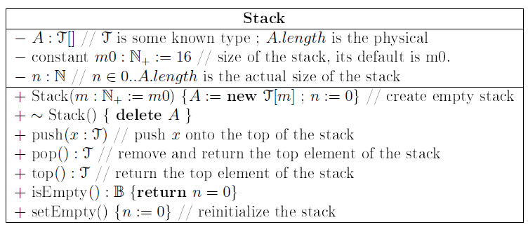
Verem (Stack) adattípus: LIFO (Last-In First-Out)
Az utoljára benne eltárolt, és még benne lévő adat érhető el, illetve eltávolítható

Slide 6


Verem példa
Stack (4)
push(3)
push(4)
push(2)
push(9)
pop() :9
n=4
9
n=3
2
n=2
9
4
n=1
2
3
n=0
4
3
Gyakorlati alkalmazása
CALL STACK
Kifejezések postfix formára hozása
Postfix forma kiértékelés

Slide 7
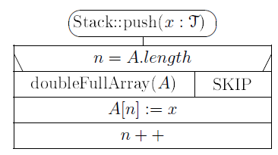
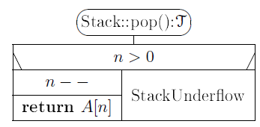
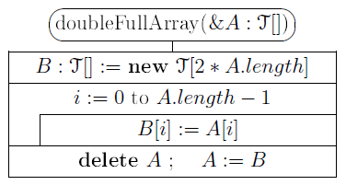
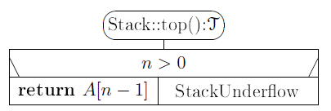
Verem műveletek
Műveletidő: Θ(1)
Nem tartalmaz ciklust / rekurziót
Push művelet:
mT(n) ∈ Θ(1)
MT(n) ∈ Θ(n)
AT(n) ∈ Θ(1)

Slide 8
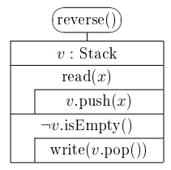
Példa a verem használatára: Az input adatok kiírása fordított sorrendben
read(&x:𝒯): 𝔹 függvény
a kurrens inputról olvas
sikeres (visszatérés: igaz)
nincs még vége az inputnak
beolvassa x-be a következő input adatot
Sikertelen (visszatérés: hamis):
vége van az inputnak
x értéke definiálatlan
write(x): a kurrens outputra írja x értékét

Slide 9
Példa a verem használatára: Lengyel forma*
Operandusok:
változó, konstans, postfix kifejezés
sorrendje nem változik, az infix kifejezéshez képest
Minden operátort közvetlen megelőznek az operandusai
Operátorok
Műveleti jelek
Az elvégzésük sorrendjében szerepelnek
Aritmetikai kifejezés
Infix alak: 4+5
Prefix alak: +4 5
Postfix alak: 4 5 +
Lengyel forma:
Egy aritmetikai kifejezés postfix alakja
Jan Łukasiweicz 1920
Reverse Polish Notation
Nem tartalmaz zárójeleket

Slide 10
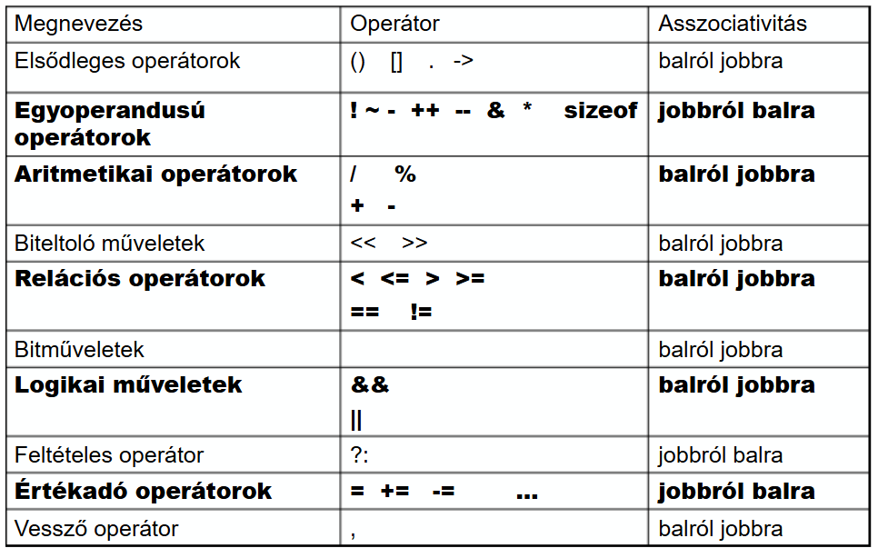
Operátorok precedenciája és asszociativitása*
Asszocativitás:
Az azonos precedenciájú operátorokat tartalmazó kifejezésekben a kiértékelés iránya
Kép forrása:
https://slideplayer.hu/slide/2140789/

Slide 11
Lengyel forma algoritmusváz* Lengyel forma előállítása: Shunting-yard algoritmus
Ha a soron következő karakter :
Operandus: → outputra
Operátor:
BJ típusú:
→ üríti a vermet az outputra
az első nálánál < precedenciájú operátorig (ezt már nem beleértve)
ha ilyen nincs => a verem aljáig
ha ( -t lát => megáll
→ verembe

Slide 12
Lengyel forma algoritmusváz* Lengyel forma előállítása: Shunting-yard algoritmus
JB típusú:
→ üríti a vermet az outputra
az első nálánál ≤ precedenciájú operátorig (ezt már nem beleértve)
ha ilyen nincs => a verem aljáig
ha ( -t lát => megáll
→ verembe
( :→ verembe
):
→ üríti a vermet az outputra a következő ( -ig
Kiveszi a ( -et, de azt nem írja az outputra
Ha a kifejezés valamennyi karakterét feldolgoztuk => a vermet kiürítjük az outputra

Slide 13

Lengyel formára hozás lejátszása*
Infix alak:
Verem:
Lengyel forma:
a | = | b | + | c | / | ( | d | - | e | ) | + | f | ^ | g | ^ | ( | h | * | i | ) | / | j | + | ( | k | - | l | ) | * | m
=
+
=
/
+
=
3
(
/
+
=
-
(
/
+
=
/
+
=
+
=
^
+
=
^
^
+
=
(
^
^
+
=
*
(
^
^
+
=
^
^
+
=
/
+
=
+
=
(
+
=
-
(
+
=
+
=
*
+
=
a
b
c
d
e
-
/
+
f
g
h
i
*
^
^
j
/
+
k
l
-
m
*
+
=

Slide 14
Lengyel forma kiértékelése algoritmusváz* Lengyel forma kiértékelése: evalRPN algoritmus
Ha a soron következő karakter :
Operandus értékét: → verembe
n aritású operátor (op):
kiveszünk n elemet
x_{n}, . . . , x₁
Visszatesszük: op(x_{n}, . . . , x₁) értékét
Végül: a veremben csak a kifejezés értéke lesz

Slide 15
Lengyel forma kiértékelésének lejátszása*
Infix alak:
Verem:
Végeredmény:
6 | 8 | 4 | * | + | 5 | -
6
8
6
4
8
6
32
6
38
5
38
33
*
+
-
b=4
b=32
b=5
a=8
a=6
a=38
a*b=32
a+b=38
a-b=33
33

Slide 16
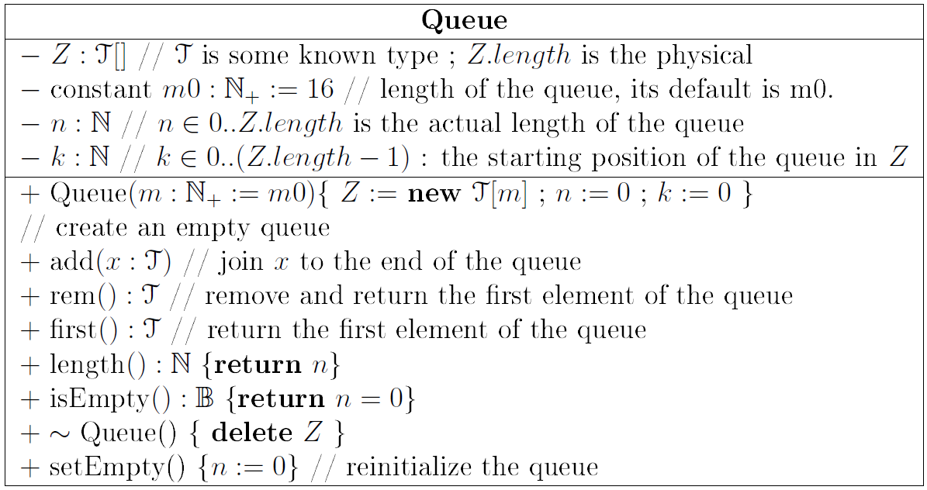
Sor (Queue) adattípus: FIFO (First-In First-Out)

Slide 17

Sor példa
n=0
n=1
n=2
n=3
Queue (4)
add(3)
add(4)
rem(): 3
rem(): 4
add(2)
add(9)
add(7)
3
4
9
7
2
k
k
k
Gyakorlati alkalmazása
IO pufferek
Ügyfélszolgálati programok (üzletek, bankok)
Folyamatütemezés
Fák szintenkénti bejárása
Szélességi keresés gráfokon
Legrövidebb út keresése a legáltalánosabb esetben

Slide 18
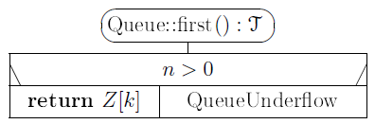
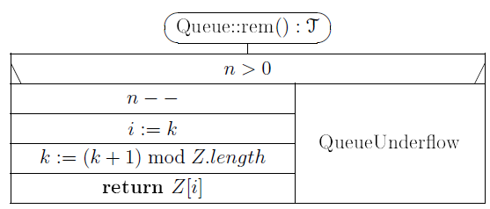
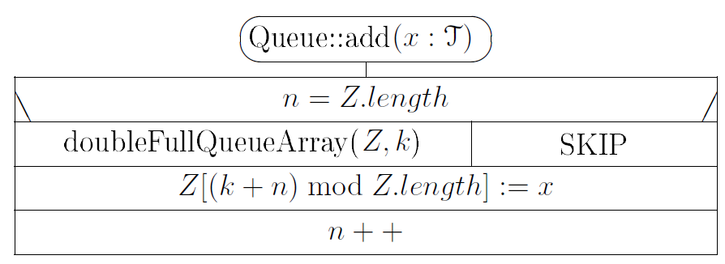
Sor műveletek
Műveletidő: Θ(1)
Add művelet
mT(n) ∈ Θ(1)
MT(n) ∈ Θ(n)
AT(n) ∈ Θ(1)
doubleFullQueueArray(Z, k)
ha már tele van a tömb
cserélje le nagyobbra (2x)

Slide 19
Lineáris adatszerkezetek
Tömbök vs. Listák
MT(beszúrás / törlés adott pozícióra): Θ(n) Θ(1)
MT(egy elemének elérése): Θ(1) Θ(n)
Láncolt listák (Linked Lists) fajtái
Egyirányú – kétirányú
Mozgás: csak a lista elejétől vs vissza felé is (több memória, utasítás)
Fejelemes- fejelem nélküli

Slide 20




Egyirányú listák (one-way or singly linked lists)
Egyszerű egyirányú listák (S1L = Simple One-way List)
Fejelemes egyirányú listák (H1L = One-way List with Header node)
Végelemes egyirányú listák
Ciklikus egyirányú listák

Slide 21
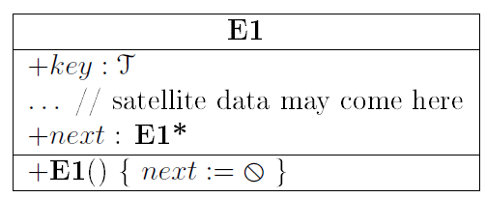
Egyirányú listák elemeinek osztálya
p : E1* - pointer:
E1 típusú objektum címét tartalmazhatja (vagy )
A mutatott objektum: *p
Mezői (adattagjai):
(*p).key / p->key
(*p).next / p->next

Slide 22


Egyszerű egyirányú listák (S1L = Simple 1-way List)
L₁->key=9; L₁->next->key=1; L₁->next->next=
$p=$
*p hibás
p->next; p->key hibásak
futási hiba
Ha p pointernek nem adunk értéket
*p; p->next; p->key definiálatlanok

Slide 23
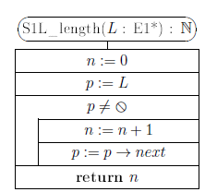
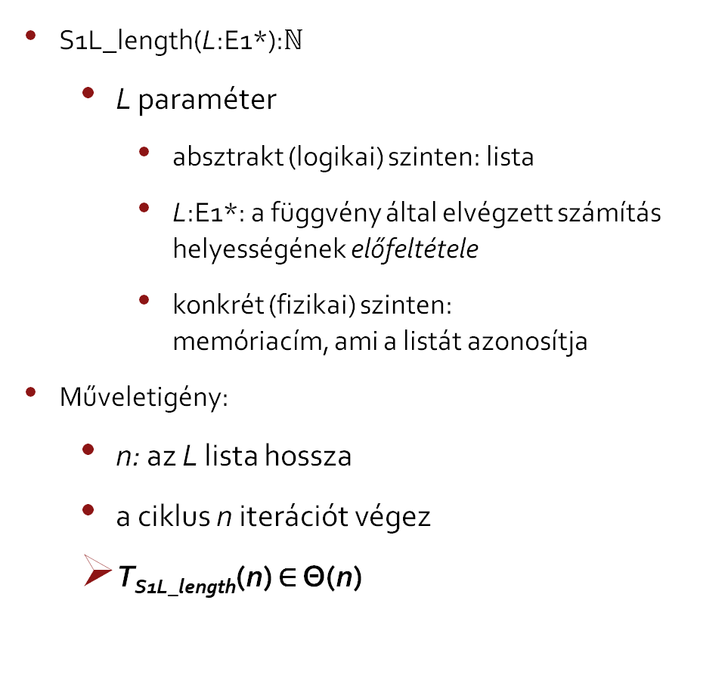
Példa: egyszerű egyirányú lista (S1L) hossza
S1L_length(L:E1*):$ℕ$
L paraméter
absztrakt (logikai) szinten: lista
L:E1*: a függvény által elvégzett számítás helyességének előfeltétele
konkrét (fizikai) szinten: memóriacím, ami a listát azonosítja
Műveletigény:
n: az L lista hossza
a ciklus n iterációt végez
T_{S1L_length}(n) ∈ Θ(n)

Slide 24

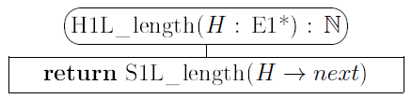
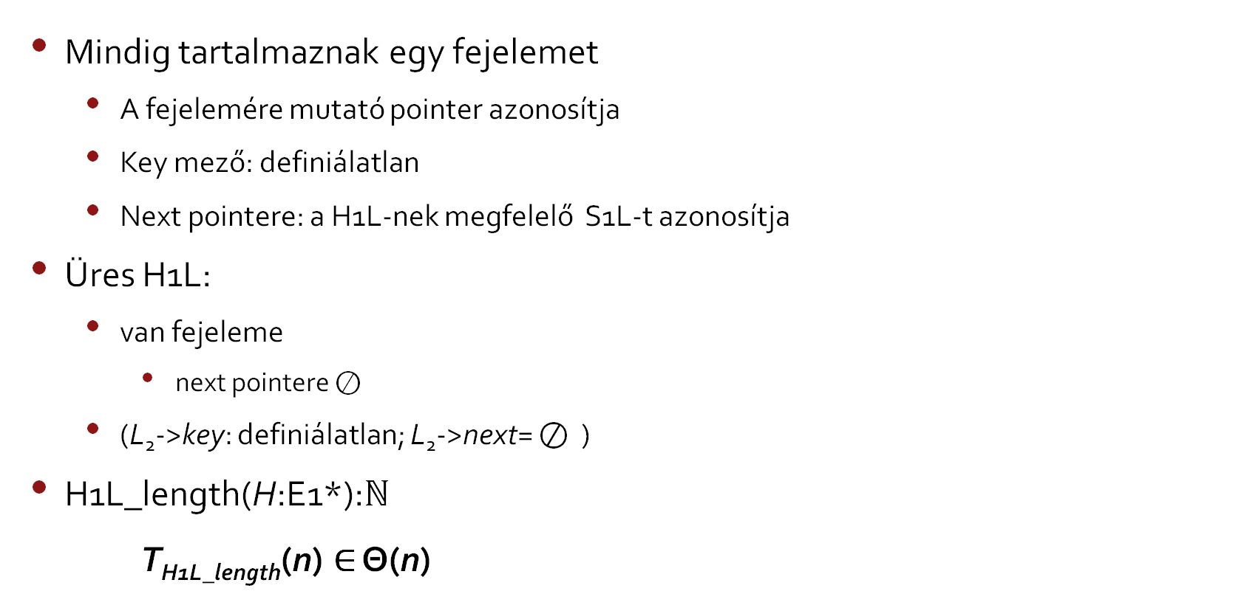
Fejelemes listák (H1L = Header node + 1-way List)
Mindig tartalmaznak egy fejelemet
A fejelemére mutató pointer azonosítja
Key mező: definiálatlan
Next pointere: a H1L-nek megfelelő S1L-t azonosítja
Üres H1L:
van fejeleme
next pointere $⊘$
(L₂->key: definiálatlan; L₂->next= $⊘$ )
H1L_length(H:E1*):$ℕ$
T_{H1L_length}(n) ∈ Θ(n)

Slide 25
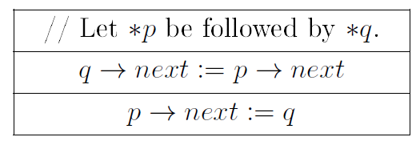
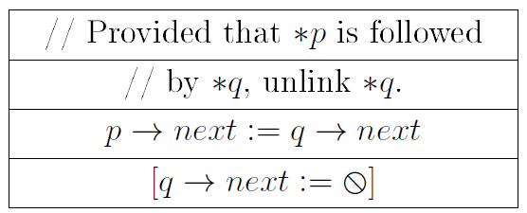


Egyirányú listák alapműveletei
Egyirányú listák kezelése
Listaelemek megfelelő átláncolása
Kerüljük a felesleges adatmozgatást
Járulékos adatok
Listába szúrás
∗p eleme után fűzi a ∗q objektumot
végrehajtása előtt ∗q nincs listába fűzve
T ∈ Θ(1)
Kifűzés listából
EF: ∗p és ∗q valamely egyirányú lista egymás utáni elemei
p →next = q ≠ $⊘$
T ∈ Θ(1).
átfűzésnél a q→next≔ $⊘$ elhagyható

Slide 26
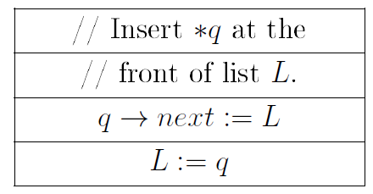
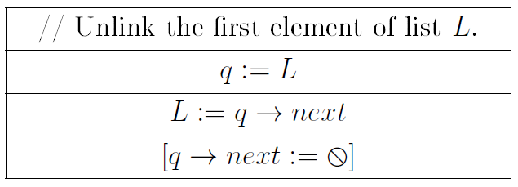
Egyirányú listák további műveletei
Fejelemes egyirányú listák (H1L)
Az alapműveletek segítségével minden összetett listamódosító művelet megadható
Egyszerű egyirányú listák (S1L)
Elem (*q) beszúrása a lista legelejére
Első elem kifűzésére
2.
1.

Slide 27
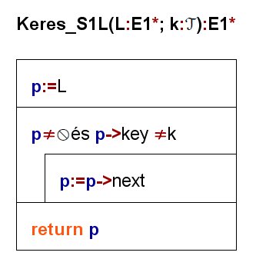
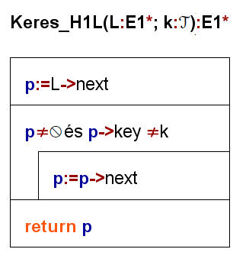
Műveletek egyirányú listákon: Keresés*
Sikeres keresés:
p=Az első k kulcsú elem címe
Sikertelen keresés:
p= ∅
Műveletigény: O(n)

Slide 28
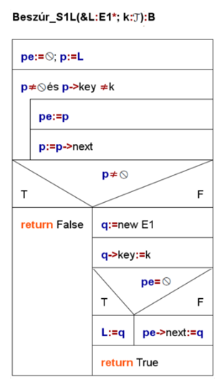
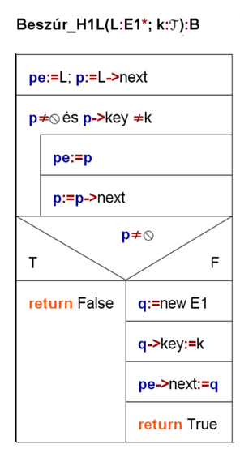
Műveletek egyirányú listákon: Beszúrás*
Egyedi kulcsok
Ismétlődés nem megengedett
Két futó pointer
pe: p előtti elem
Sikeres keresés:
Nincs beszúrás ->False
Sikertelen keresés:
Beszúrás utolsó elemnek ->True
Műveletigény: O(n)

Slide 29
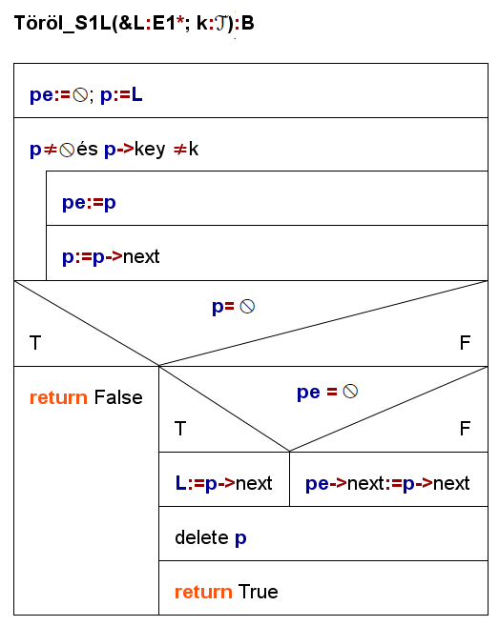
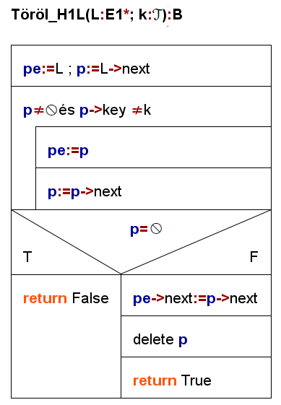
Műveletek egyirányú listákon: Törlés*
Két futó pointer
pe: p előtti elem
Sikertelen keresés:
Nincs törlés ->False
Sikeres keresés:
Kifűzés és törlés ->True
Műveletigény: O(n)

Slide 30
S1L és H1L összehasonlítása
S1L
H1L
Sok rövid lista
Szignifikáns a tárigények különbsége
Fejelemek allokálása és deallokálása a futási időt jelentősen megnövelheti
(pl. hasító táblák, összefésüléses rendezés)
Egy (rész)feladatban a listát mindig csak a legelején (~ veremszerűen) kell módosítani
A lista első eleme biztosan a helyén marad
Kevesebb esetszétválasztás
Mindig valami után kell beszúrni
Mindig valami mögül kell kifűzni.
Eggyel több objektumot tartalmaz
Megnöveli a program tárigényét
Őrszem (sentinel):
fejelem, végelem
Végelem: pl. sorok

Slide 31
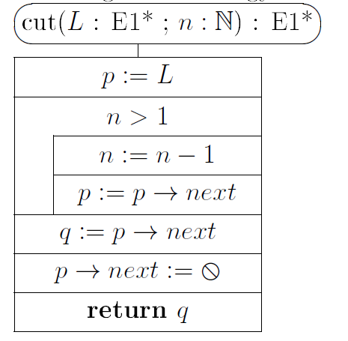

cut(L : E1* ; n : $ℕ$) : E1*
L kettévágása (L: S1L)
Az első n elemét hagyja L-ben
Visszaadja a lista levágott maradékát azonosító pointert
A listaelemek sorrendjét megtartja
T_{cut}(n) ∈ Θ(n)

Slide 32
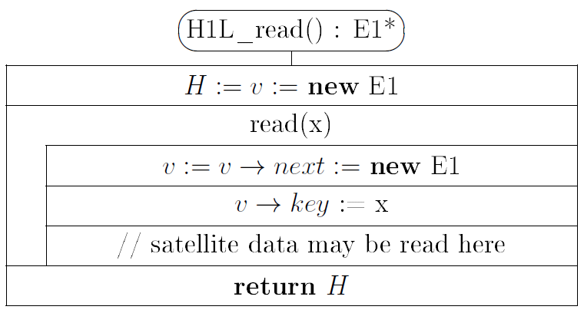

H1L_read() : E1*
T_{H1L_read}(n) ∈ Θ(n)
Feladata:
beolvas egy adatsort a kurrens inputról
bemenet sorrendje szerint egy H1L-t épít belőlük
visszaadja a fejeleme címét
read(&x: $𝒯$): $𝔹$
következő adat beolvasása x-be
igaz: ha a beolvasás előtt még volt adat a bemeneten
hamis: különben (x definiálatlan marad)
Feladat: Valósítsuk meg a Queue osztályt egyirányú, végelemes listával! //mo: 4. óra

Slide 33

Dinamikus memóriagazdálkodás
objektumok dinamikus létrehozása: new $𝒯$
$𝒯$ típusú objektumot hoz létre, és visszaadja a címét
helyfoglalás a memóriában
p mutató
a p := new T utasítás végrehajtása előtt is létezik
a mutató deklarációjának kiértékelése hozza létre
Az absztrakt programokban: new / delete utasítások műveletigénye:
Konstans értékeknek ( Θ(1)-nek) vesszük
Valójában nem tudjuk, mennyi.
A lehető legkevesebbet használjuk a new és a delete utasításokat.
objektumok dinamikus törlése: delete p
p mutató által hivatkozott objektumot törli
memória felszabadítása
delete p végrehajtása után is létezik
egészen az őt (automatikusan) deklaráló eljárás vagy függvény végrehajtásának befejezéséig

Slide 34
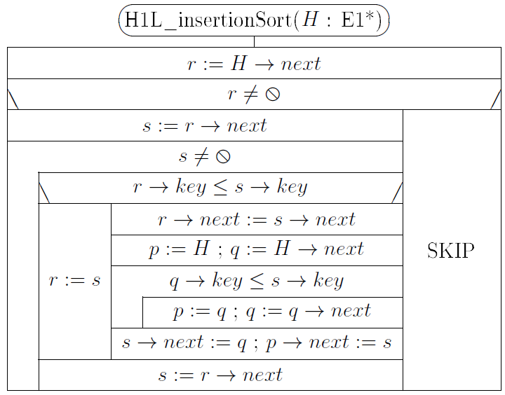
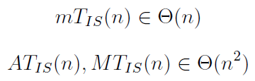
Beszúró rendezés H1L listákra

Slide 35
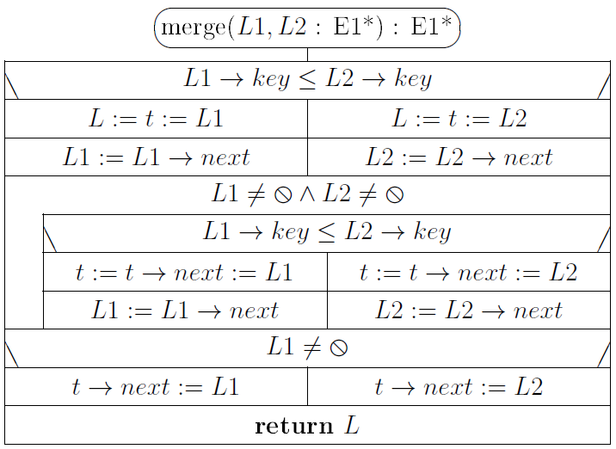
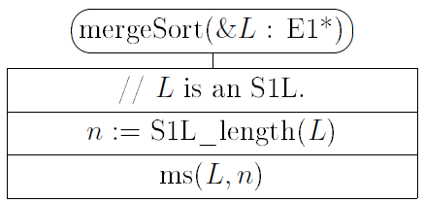
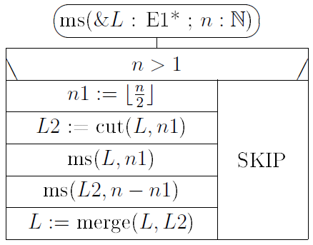

Összefésüléses rendezés S1L-re

Slide 36
Ellenőrző kérdések
Adja meg a Stack/Queue osztályok – tömbös reprezentációra alapozott – leírását, a metódusok struktogramjaival együtt! Mennyi a verem egyes műveleteinek a futási ideje? Miért?
Adja meg a Stack/Queue osztályok – egyirányú, nem ciklikus, láncolt listás reprezentációra alapozott - leírását, a metódusok struktogramjaival együtt! Mennyi a verem egyes műveleteinek a futási ideje? Miért?
Adja meg a Queue osztályok – egyirányú, ciklikus, fejelemes láncolt listás reprezentációra alapozott - leírását, a metódusok struktogramjaival együtt! Mennyi a verem egyes műveleteinek a futási ideje? Miért?
Melyek a tanult lineáris adatszerkezetek? Mennyi ezeknek a beszúrás, a törlés, illetve az i. elem elérésének a műveletigénye?
Milyen típusú láncolt listát ismer? Mik az egyes típusok előnyei és hátrányai?

Slide 37
Köszönöm a figyelmet!
Pusztai Kinga
A bemutató Ásványi Tibor: Algoritmusok és adatszerkezetek I.
előadásjegyzete alapján készült.
További felhasznált irodalom:
dr Póder Margit f. docens Rendszer- és Szoftvertechnológia Tanszék. (n.d.). https://slideplayer.hu/slide/2140789/ (2025. 01. 30.)
oktatas:programozas:algoritmusok:lengyelforma [szit]. (n.d.). https://szit.hu/doku.php?id=oktatas:programozas:algoritmusok:lengyelforma (2025. 01. 30.)
Prezi, M. W. O. (n.d.). Lengyel-Forma. prezi.com. https://prezi.com/p/150uth61cj1u/lengyel-forma/ (2025. 01. 30.)
Lengyel forma. (n.d.). https://people.inf.elte.hu/veanna/alg1/segedanyagok/LengyelForma/index.htm (2025. 01. 30.)
https://ntibi.web.elte.hu/programozas/elmelet/Lengyel-forma.pdf (2025. 01. 30.)

